Slide 1
practice
ACM queue( queue.acm.org) 記事
そのためには、現在の仕事の仕方と、採用しようとする新しいアイディアのギャップを橋渡しする効果的な思考フレームワーク（thinking framework）が必要である。この記事は、そのような思考フレームワークを「アクショナブル・カーネル（actionable kernel）」の形で提示することで、様々なリスクのバランスをとり、仕事の仕方を改善しようとするチームを支援する。
このカーネルの構築、すなわち「ソフトウェアエンジニアリングのエッセンス（the essence of software engineering）」は、「ソフトウェアエンジニアリングの方法論と理論（Software Engineering Methods and Theory; SEMAT）」の行動宣言（call for action）（図1）に触発されたものであり、それに対する直接の回答でもある。そして、ソフトウェアエンジニアリングの再定義に向けた小さな一歩でもある。
SEMATは2009年9月に、人々のソフトウェア開発手法への関わり方を抜本的に変更する時期に来ていると感じた3人、Ivar
Jacobson、Bertrand Meyer、Richard Soleyによって創設された [3,4,8] 。彼らは 行動宣言を書き、いくつかの致命的な問題を特定し、なぜ行動が必要かを説明し、そして何が必要なのかを示唆した。その行動宣言を以下に示す。
現在のソフトウェアエンジニアリングのいくつかの分野では、未成熟なプラクティス(immature practices)に苦しめられている。具体的には、以下の問題を含む。
*言葉の流行が、エンジニアリングの一分野というよりファッション業界のようである。
* 堅固で広く受け入れられるような理論的基礎を欠いている。
* 非常に多くの方法論(methods)とその派生であふれ、それらの違いはほとんど理解されず作為的に強調されている。
* 信頼できる実験的評価(experimental evaluation)と妥当性確認(validation)を欠いている。
* 産業界の実践(industry practice)と学界の研究(academic research)の乖離。
このように行動宣言は、ソフトウェア産業が流行とファッションに陥りやすいという前提を置いており、ある人々には「新しいアイディアへの抵抗」と映ったようである。しかし、それは真実からかけ離れている。この記事および間もなく刊行される書籍（The Essence of Software Engineering — Applying the SEMAT Kernel）[6]で見てとれるように、SEMATの支持者は新しいアイディアに敏感である。
思考フレームワークを「アクショナブル・カーネル(actionable kernel)」として提示する。
bY Iver Jacobson, Pan-Wei NG, Paul E. Mcmahon,
Ian Spence, and Svante Lidman
ソフトウェア エンジニアリングのエッセンス: SEMAT カーネル
The Essence
of Software
Engineering:
The Semat
Kernel
ソフトウェア開発に携わる人なら誰でも、それが複雑でリスクの高い仕事であること、そして関わる人々がよりよいソフトウェアにつながる新しいアイディアをいつでも探していることを知っている。幸運なことに、ソフトウェアエンジニアリングはまだその若年代にあり、毎年毎年ベストプラクティスの中にイノベーションと改善を見てとれる成長過程の専門分野である。それは例えば、リーンとアジャイルの考え方（lean and agile thinking）がソフトウェア開発チームにもたらした改善と恩恵を見てみれば分かる。ソフトウェア開発チームが成功するためには、動くソフトウェアシステムをすばやく提供すること、ステークホルダーを満足させることや、リスクに対処すること、さらには仕事の仕方（way of working）を改善することのバランスをうまくとらなくてはならない。

Slide 2


Slide 3
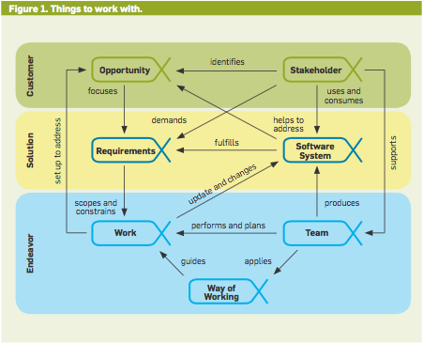
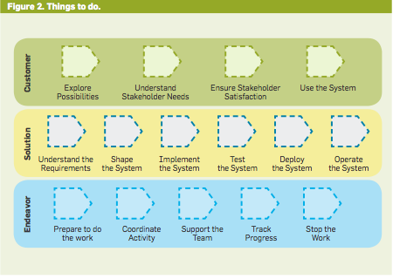
practice
このビジョンに沿って、SEMATは2つのゴールに焦点を合わせた： 広く合意された要素からなるカーネルを見つけること、そして、堅固な理論的基礎を定義することである。
これらの2つの作業は、かなりの範囲で独立している。カーネルやその要素を見つけることは、多数の既存手法の知識を備えた経験のあるソフトウェアエンジニアによる実践的な活動となる。対して理論的基礎の定義はアカデミックな研究活動であり、成功といえる結果に到達するには何年もかかるだろう。
共通基盤の「力」
SEMATの第一歩は、ソフトウェア開発における共通基盤（common ground）を捉えることであった。この共通基盤は、すべてのソフトウェア開発活動において普遍的な必須要素のカーネル（核; kernel）、および、手法やプラクティスを記述するためのシンプルな言語として示される。 カーネルは、SEMAT の OMG（Object Management Group）に対する提案の中で初めて公開された。図1と図2に示すように、カーネルはソフトウェアシステムを開発するときに「我々が常に仕事で扱うこと（things we always work with）」と「我々が常に行うこと(things we always do)」に関する厳選された少数の概念からなる。
「我々が常に持つべきスキル（skills we always need to have）」を定義する活動も進行中である。しかし、これはカーネルの将来のバージョンまで待たなければならない。
カーネルは単なる概念モデルではなく、以下を提供する。 * チームにおいて、開発の進捗や取り組みの健全性（health of endeavors）を推論し判断するための思考フレームワーク
* ソフトウェア開発の手法とプラクティスについて議論、改善、比較および共有するための共通基盤
* チームが、別々に定義され由来の異なるプラクティスを集めてチーム独自の仕事の仕方を組み立てて、継続的に改善するためのフレームワーク
* 開発されたソフトウェアならびに開発に用いられた方法論の品質を評価するための、事例非依存な計測指標を定義する基礎(foundation)
* 最も重要なこととして、どこにいるのか、次に何をすべきなのか、そして
どこを改善すべきなのかを、チームが理解することを支援する方法
SEMATの支持者が反対しているのは「新しいアイディア」ではない。ただソリューションが流行っているから、あるいは、単なる政治的な理由や同僚からの圧力によって、不適切なソリューションを採用する人々の非リーン（non-lean）、非アジャイル（non-agile）な行動である。
SEMATは、堅固な理論および検証された原則とベストプラクティスに基づいて、ソフトウェア工学を再建するプロセスを支援する。SEMATは以下の特徴を備えている。
* 広く合意された要素からなり、特定用途に拡張可能なカーネルを含む。
* 技術の問題と人の問題の両方を扱う。
* 産業界、学界、研究者、そして、ユーザによって支えられる。
* 要求と技術の変化に応じて追随できるような拡張性を備える。。
SEMATの行動宣言は支持を広く集め、署名者や支持者が増え続けている（http://www.semat.org）。2010年2月には、SEMATの創設者は行動宣言をビジョン声明（vision statement）として発展させた [5]。

Slide 4
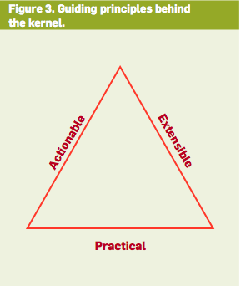
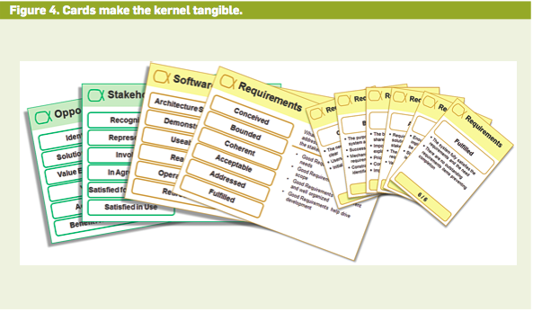
ビッグ・アイディア
カーネルを、ソフトウェアエンジニアリングの単なる概念モデル以上とするものは何か？何が新しいのか？それは、基礎を成す原則(図3)であり、原則が次の3つの特徴をカーネルにもたらしている: 実施可能なこと（actionable）、拡張可能なこと、および、実践的なことである。
カーネルは実施可能である。
カーネルの優れた特徴として、仕事に作用するものや事柄（Things to work with）を扱っているという点がある。それらは、文書のような仕事の成果物というよりも「アルファ（alpha;
主要素）」として捉えられる。アルファとは、ソフトウェアエンジニアリングに努めるにあたり本質的な要素であり、ソフトウェアエンジニアリングの進展や健康状態の評価に関わっている。図1に示すように SEMATでは7つのアルファを識別している: 機会、ステークホルダ、要求、ソフトウェアシステム、仕事、仕事の仕方、チーム。
.
アルファはシンプルに、進展や健康状態を表す状態集合として特徴付けられる。例えばソフトウェアシステムは、選択されたアーキテクチャにおける次の状態間を遷移する:
（必要な内容が）明らかとなり確認できている、利用可能となっている、運用の準備ができている、運用できている、終了している。各状態には、当該状態に至る際に満足すべき基準を指定するチェックリストがある。それらの状態によって、カーネルは実施可能となり、ソフトウェア開発チームの振る舞いをガイドできるようになる。
カーネルは、チームが効果的かつ効率に開発を進めて、無駄を省き、すばらしいソフトウェアを開発するために、ソフトウェア開発を線形のプロセスではなくバランスをとって維持する必要のある協調要素群のネットワークとして表す。カーネルのアルファは、適用するプラクティスや従う指針によらず、ソフトウェア開発の取り組みを駆動し進めるフレームワーク全体を与える.
カーネルにプラクティスが加えられたのと同様に、カーネルの既存のアルファの進展を推進または抑制するものや事柄を表すために、新たなアルファが加えられる。例えば要求アルファは、それで全てとして扱われるものではなく、項目別に一つずつ進展しうる。個々の要求項目の進展が、要求アルファの進展や健康状態を推進または抑制する。要求項目はフィーチャやユーザストーリー、ユースケースなど様々であり、いずれもアルファとして表され、状態を持ち追跡する。それらの細かなアルファをより粗いカーネル要素へと関連付けることで、全体として取り組みの健康状態を追跡することが可能となる。これにより、個々の項目群の下位レベルの追跡に対してバランスが与えられ、チームが仕事の仕方を理解し最適化することが可能となる。
カーネルは拡張可能である。
カーネルの他の優れた特徴として、異なるプロジェクト（例えば新開発、レガシー強化、社内開発、オフショア開発、ソフトウェアプロダクトラインなど）を扱えるように拡張できるという点がある。カーネルにおいて求める手法を構築するために、ユーザストリーやユースケース、コンポーネントベース開発、アーキテクチャ、ペアプログラミング、朝会、自己組織型チームといったプラクティスを追加できる。例えば、社内開発や委託開発、セーフティクリティカル組込みシステム開発や事務処理レポートシステム開発のそれぞれに対して、異なる手法を組み立てられる。. ここでキーとなるアイディアは、プラクティスを分離したということである。産業界で長年にわたり「プラクティス」という言葉は広く用いられているが、カーネルはプラクティスを扱い
共有するための特別なアプローチを取る。プラクティスは互いに異なり分離されたモジュール単位として表され、チームがその利用を選択できる。この点が従来のアプローチとは異なる。従来のアプローチでは、ソフトウェア開発を互いに区別しがたいプラクティス群の"スープ"として扱っており、チームがある手法から他へと移るにあたり、良いことも悪いことも投げ捨てるように仕向けてしまう。
カーネルは実践的である。
おそらくカーネルの最重要な特徴は、実践におけるカーネルの用いられ方にある。従来のソフトウェア開発手法に対するアプローチは、プロセスエンジニアや品質エンジニアの支援に焦点をあてる傾向にあった。対してカーネルは、ソフトウェアプロフェッショナルの仕事遂行の支援に焦点をあてた実践的で“触れられる”（tangible）思考フレームワークである。例えば、カーネルはカードにより触れて用いることができる（図4参照）[7][10]。カードは、チームメンバにとって日々のタスクを進めるにあたっての簡潔な備忘録や合図となる。実践的なチェックリストや促すもの（prompt）を与えることで、概念的な議論とは対照的に、カーネルはチームから日々用いられるものとなる。これは、従来のアプローチとは根本的に異なっている。従来のアプローチではしばしば、手法の利用よりも手法の記述が過度に強調され、チームに加わったばかりの人々によってのみ参照され指導される。 カードは、チームメンバにとっての備忘録となる簡潔な記述を与える。チームメンバはカーネルを、ポケットに小さなカード一組として持ち、簡単に引き出して、開発の現状や仕事の割り当て、メンバ間の協調作業について議論

Slide 5
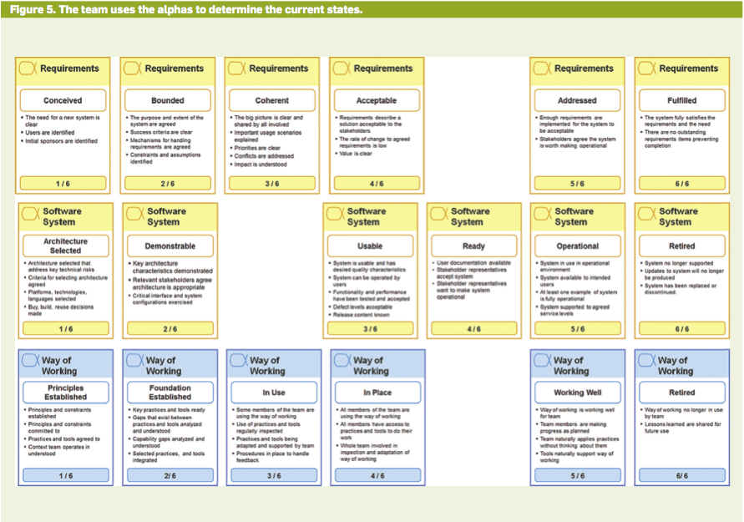
できる。チームはまた、カードを参照することで改善すべき領域を議論できる。このように、カーネルはチームがすべき事柄の長大な記述というよりも、チームが日々行っている事柄の根幹を形成する。
カーネルの利用
カーネルは、ソフトウェアプロフェッショナルの日々の活動の中で様々に用いられる。例えば以下が挙げられる。
˲ イテレーション（またはスプリント）の実行において。 ˲ アイディアから製品までの開発全体の実行において。.
˲ 大きな組織や複雑なソフトウェア開発への取り組みへの拡大において。
カーネルは最初に、イテレーションの計画において適用できる。この適用を、チームがカーネルを用いてできることの例として説明する。他の適用は、十分に書籍『The
Essence of Software Engineering - Applying the SEMAT Kernel』[6]でカバーされている。
この例ではある企業が、形式化されたプロセスをほとんど持ち合わせていない状況を想定する。これまで同企業は、経験豊かなチームにおけるスキルを持ち創造的な個々人に頼ってきたが、現在、大きくなり新たな従業員を多くを雇いつつある。新たな従業員のほとんどは、大卒の新人であり、プログラミング言語などの技術的によいスキルを持つが、ステークホルダと協働して要求について同意を取り付けるといったソフトウェア開発上の様々な側面に不慣れである。
同企業には、アイディアや写真、コメントをユーザが共有し閲覧できるモバイルソーシャルネットワークアプリケーションを開発するためのチームがある。チームは当初、カーネルに詳しいスミス（チームリーダ）とトムによって立ち上がった。その後、その仕事について初めてで、カーネルを知らないディックとハリエットという2名の開発者がチームに加わった。チームリーダのスミスにとって"成功"とは、機能やスケジュール、品質以上のものを意味する。同チームは開発をイテラティブ（漸増的）に進めた。ここで、イテレーションの計画を以下のように考えることができる。
1. 現在地の特定: 取り組みの現状を分析する。
2. 行き先の決定: 次のイテレーションにおいて重視する事柄と目標を決定する。
3. 行き方の決定: 目標達成のためにチームがすべきタスクについて同意する。
カーネルによるチームの現在地の特定
スミスや彼のチームが開発を始めて6週目であるとする。彼らは既にステークホルダに対して初期のシステムデモを示し、ステークホルダは喜んで価値あるフィードバックを与えてくれている。しかし、システムはまだユーザが使える状態にはない。ここで、カーネルを様々な方法で活用できる。もしアルファ状態のカードを用いている場合は、以下を一通り進められる。
1. 各アルファのカードを、テーブル上で横一列に、左端に最初の状態、右端が最終状態となるように並べる。
2. 各状態を一通り読み進めて、チームにおいて当該状態に達しているかどうかを問いかける。
3. もしある状態に達している場合は、

Slide 6
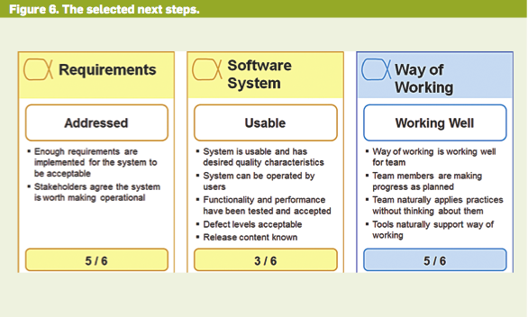
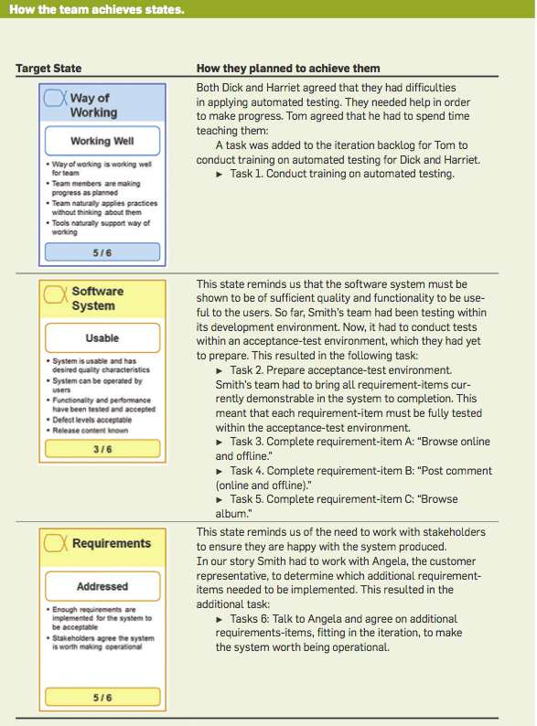
当該状態のカードを左側に寄せる。これを、チームが未到達の状態のカードに至るまで続ける。
4. 未到達の状態のカードおよび未検討の状態のカードを右側に移動させる。図5において、スミスのチームが達した状態のカードは左側に、達していない状態のカードは右側に位置している。簡単のため、図5ではカーネルの3つのアルファのみを示している。
カーネルによる行き先の決定
現在のアルファの状態にチームが同意したら、以降の計画をガイドするために、メンバは次の望ましいターゲットの状態を議論する。チームは、次のイテレーションの目標を打ち立てるために、図6に示すように、すぐ隣のアルファの状態アルファの状態の名前は、当該状態に至るために必要な事柄を理解するためのヒントを与えてくれる。さらにチームメンバは、アルファ状態のチェックリストを読んで理解することでより多くを見出すことができる。各アルファを一つずつ確認することで、チームは各状態を達成するために必要な事柄をよく知るようになる。このようにして、チームはカーネルのアルファを学ぶと同時に、開発の現在の状態および次のターゲットとなる状態を決定する。
カーネルによる行き方の決定
スミスと彼のチームは次のターゲットとなる状態を確認し、優先順位付けの必要性について合意した。そこで優先順位として、まず第一に仕事の仕方「うまく働けている」とし、第二にソフトウェアシステム「利用可能となっている」とし、最後に、要求「十分に扱えている」とすることとした。その理由は簡単で、仕事の仕方がうまくいっていなければ、ソフトウェアシステムを利用可能とすることが妨げられてしまうだろう。さらに、チームは要求満足のために不足している要求事項を取り扱うよう「十分に扱えている」の優先度について同意した。
スミスと彼のチームは続いて、図6下の表に示すように、それらの状態に達するために必要な事柄を議論した。ターゲットとなるアルファの状態を確認する中で、スミスは次のイテレーションにおける目標とタスクを決定できた。

Slide 7
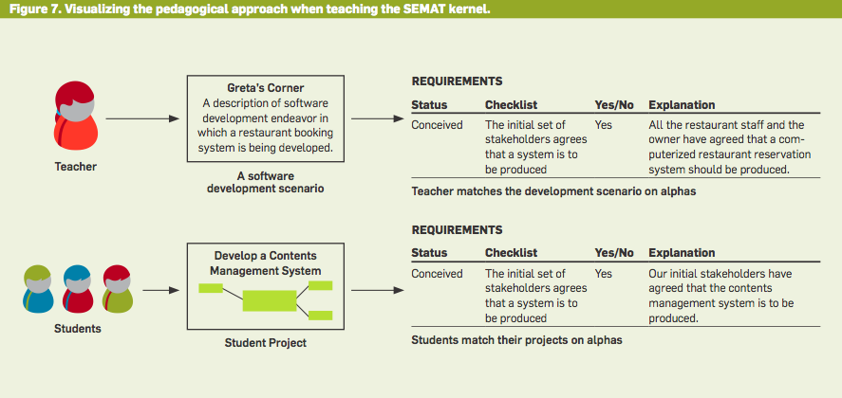
イテレーション計画におけるカーネルの支援
よい計画は包括的でなければならない。包括的とは、全ての本質的な事項を含み、チーム全体をカバーしていることを意味する。また計画は、具体的でなければならない。つまり、チームにとって実施可能な必要がある。さらにチームは計画に対する進展を監視する方法を持たなければならない。カーネルはそれらの達成にあたり以下を支援する。
包括的: カーネルのアルファは、ソフトウェア開発の異なる次元をまたがった備忘録として機能する。そこで、全ての次元をバランスよく扱う計画の策定がしやすくなる。
具体的: 各アルファの状態のチェックリストは、イテレーションにおいてすべき事柄のヒントを与える。同チェックリストにより、達成した事柄を明確として、本来達成すべきと意図した事柄との比較を通じて現在の進展を特定しやすくなる。
実世界におけるカーネル
ここで紹介されたアイデアは多くの皆さんにとって新しいものであるにもかかわらず、すでに産学両方で
成功事例として適用されている。
すべての例で Ivar Jacobson Internationalが開発したカーネルとプラクティスが使用されている。カーネルアイデアの早期導入は以下を含む。
˲世界の主要な再保険会社であるMunichReでは、ソフトウェアとアプリケーション開発(software and application work)のすべての領域をカバーするための“collaboration models”が整理されている。4つのcollaboration modelsである、調査、基準、保守、サポートは12のプラクティス群から構築された同じカーネルが利用されている。
˲ Fujitsu Servicesでは、アジャイルとウォータフローの両方の仕事の仕方を想定したthe Apt Toolkitを初期バージョンのカーネルで構築している。
˲日本の大手家電企業では、新しいプラクティスの適用やオフショアの開発ベンダーのマネジメントを助ける用語に初期バージョンのカーネルを使用して
˲KPNではカーネルベースのプロセスが繰り返し開発への移行の一部として13の工程を横断して300以上のプロジェクトで採用されている。カーネルは品質プロセスに焦点を当てた新たな結果に対する基礎(the basis)も提供しており、それは使用してきた方法論やプラクティスに依らずすべてのプロジェクトに適用することができた。
˲英国政府省庁ではカーネルベースのアジャイルツールセットがやりかたに依存することなく(in a practice-independent fashion)規律ある機敏さ、プロジェクト進展と健康状態のトラッキングを実現するために導入されている。
カーネルはすでにスウェーデン王立工科大学で1－2年目のソフトウェアエンジニアリング課程に使用されている。1年目の課程で学生は彼らのプロジェクトを進めた後で、
Anders Sjogrenの指導の下、彼らのプロジェクト結果をSEMATのアルファと照らし合わせた。学生はその結果の理解とアルファを評価する機会、そしてプロジェクトの進展と健康状態を見抜く機会を得た。
Mira Kajko-Mattssonが行った2年目の課程において、学生は彼らが従った開発方法を用いてプロジェクトを進める時にSEMATカーネルを使用するよう指示された。
Figure 7に示される様にKajko-Mattssonはソフトウェア開発シナリオを作成し、アルファ毎にその状態と状態毎のチェックリストアイテムを評価した。学生は彼らのプロジェクトの運営と評価時に同じことをするよう指示された。
これらの課程を通した体験は有益な経験を提供した。例えば、カーネルはソフトウェアエンジニアリングの
すべての必須な観点がプロジェクトにおいて熟慮されることを保証している。カーネルのアルファとプロジェクトの結果を照らし合わせることで、学生は彼らの開発方法の良い面と悪い面を容易に識別することができる。またカーネルは学生に最小限の学習努力で将来のソフトウェアエンジニアリング活動(endeavors)に対する備えを与えた。すべてのカーネルのアルファに従うことで、
学生はソフトウェアエンジニアリング活動(endeavors)の全範囲を習得することができた。そしてそれによってプロフェッショナルとしての
彼らの将来において必要とされるものが何かを確かめることができた。
カーネルはアジャイルなどとどう関係するのか？
カーネルはスクラム、カンバン、リスクドリブンイテレーティブ、ウォータフォール、ユースケースドリブン開発、アクセプタンステストドリブン開発、継続的インテグレーション、テストドリブン開発を含む
人気の高いマネジメントやテクニカルなプラクティスを採用することができる。また、カーネルは新しく、革新的なソフトウェア製品の開発や
既存のソフトウェア製品の強化、メンテナンスに取り組んでいるチームを手助けできる。さらに単独から1000人強のソフトウェアエンジニアを擁するチームまで手助けすることができる。

Slide 8
例えば、カーネルはアジャイルマニフェストの有用性をサポートする。
特定のプラクティスに依存せず、チェックリストとプロジェクトの結果に焦点を当てることで、プロセスやツールよりも個人や個人間の意思疎通に有用性を見出している。また、プロフェッショナルなソフトウェア開発チームのニーズに焦点を当てることで、開発手法よりも仕事の仕方やチームの役割履行に有用性を見出している。
カーネルはアジャイルなどの既存の開発手法と競合しない。むしろカーネルはチームが選択する手法にとらわれることはない。チームがすでに特定の開発手法を使用している時でさえ、カーネルは手助けする余地がある。Robert MartinがThe Essense of Software Engineeringの序文で指摘しているように、使用された開発手法によらずチームがさらに知ることを願い、実際に行動した時にプロジェクトは不調から抜け出すことができる。これはカーネルの本質がどこにあるかを示している。カーネルはチームが仕事の仕方における開発手法を拡張するため、あるいは重要なギャップに対処するために立ち返る場所を必要とする時に彼らが取るべき行動を導くことができる。カーネルはソフトウェアの専門家のニーズに焦点を当て、過去において正常だった開発手法定義の説明よりも開発方法を使用することに有用性を見出している。カーネルは最新で最良のプラクティスをサポートしていないが、膨大な量のソフトウェアがすでに開発され、メンテナンスが必要とされていることを認識している。それらは何十年も稼働し、効率的な方法で維持される必要がある。これはあなたの仕事の仕方がこのソフトウェア自身と一緒に進化しなければならないことを意味しており、新しいプラクティスはすでに使用されているプラクティスを補完する形で導入できる必要がある。カーネルはソフトウェア自身の進化の過程において既存の開発手法をモノシリックなウォータフローアプローチからより現代的なアジャイル、さらにそれより先の開発手法に移行させるためのメカニズムを提供する。これはチームの実行力を維持、向上させながら実践を繰り返すことで既存の開発手法が変化できることを示している。
カーネルはあなたをどう助けてくれるか？
カーネルの使用は経験豊富なソフトウェア開発者や意欲的なソフトウェア開発者、そして彼らが参加するチームに多くの利益を与える。例えば、カーネルはソフトウェア開発活動の進展や健康状態の診断、現在取り組んでいるプラクティスの評価、そして仕事の仕方の改善を手助けしてくれる。
また、コミュニケーションの改善やチーム間の移動のしやすさ、そして新しいアイデアの採用を手助けしてくれる。カーネルはチーム、サプライヤ、および開発組織間の相互運用の改善により産業界全体を手助けしてくれるでしょう。
ソフトウェア開発手法の定義に対する基盤に依存しないプラクティスを提供することによって、カーネルは手法の定義やプラクティスの共有の仕方を変換するための完全な力を持っている。例えば、彼らの仕事の仕方を構築したり、改善するために異なる発信元からのプラクティスを混在させたり調和させることをチームに許可することによって、カーネルは産業界が直面している重要な2つの方法論の問題解決に取り組んでいる。
˲チームは自分たちの方法論によって
身動きが取れなくなることはない。チームは状況に応じてプラクティスを追加、削除して絶え間なく仕事の仕方を改善することができる。
˲方法論者は完全な方法を記述するために時間を浪費することはない。彼らは簡潔で再利用可能な方法で彼らの新たな考えを容易に記述することができる。
最後に、カーネルは学会にとって有益である。カーネルは初期教育のカリキュラムの一部として、あるいはその後の専門課程の間に特定プラクティスの追加課程を補足することで完成するソフトウェアエンジニアリングの
一般教養課程の構築に基礎(basis)を提供する。共有されたリファレンスモデルとしてのカーネルの役割と更なる研究と実験を可能にするカーネルの役割はともに等しく重要である。
The SEmAT initiative. Dr. Dobb’s Journal, (2009). 5. Jacobson, I., meyer, B. and Soley, R. The SEmAT vision
^{statement, (2009).} 6. Jacobson, I., Pan-Wei Ng, mcmahon, P., Spence,
I. and Lidman S. The Essence of Software Engineering—Applying the SEMAT Kernel. Addison- Wesley. (Forthcoming in Jan. 2013 but available in a prepublication version on safaribooksonline.com.)
7. Jacobson, I., Pan-Wei Ng and Spence, I. Enough of process—let’s do practices. Journal of Object Technology 6, 6 (2007), 41-67.
8. Jacobson, I. and Spence, I. Why we need a theory for software engineering. Dr. Dobb’s Journal, (2009). 9. Object management group (Omg). RFP: A foundation for the Agile creation and enactment of software
^{engineering methods, (2012).} 10. Pan-Wei Ng and magee, m. Lightweight application
lifecycle management using state cards. Agile Journal (Oct. 2010)
Ivar Jacobson, the chairman of Ivar Jacobson International, is a father of components and component architecture, use cases, the Unified modeling Language, and the Rational Unified Process. He has contributed to modern business modeling and aspect-oriented software development.
Pan-Wei ng coaches large-scale systems development involving many millions of lines of code and hundreds
of people per release, helping them transition to a lean and agile way of working, not forgetting to improve their code and architecture and to test through use cases and aspects. He is the coauthor, with Ivar Jacobson, of Aspect- oriented Software Development with Use Cases.
Paul McMahon is an independent consultant focusing on coaching project managers, team leaders, and software professionals in the practical use of lean and agile techniques in constrained environments. He has been a leader in the SEmAT initiative since its inception.
Ian Spence is CTO at Ivar Jacobson International and the team leader for the development of the SEmAT kernel. He has introduced hundreds of projects to iterative and agile practices as well as led numerous successful large- scale transformation projects working with development organizations of up to 5,000 people.
Svante Lidman has extensive experience building high- performance enterprise software-development teams.
He has held positions at Hansoft AB, Ivar Jacobson International, microsoft, Rational Software, Objectory, among others. Since mid-2010 Lidman was the leading change agent in the largest lean/agile transition ever done in Scandinavia.
^{practice}
￼￼
Related articles on queue.acm.org
^{There’s no Such Thing}
^{as a Free (Software) Lunch}
Jay Michaelson http://queue.acm.org/detail.cfm?id=1005066
^{Purpose-Built Languages}
^{Mike Shapiro}
http://queue.acm.org/detail.cfm?id=1508217
^{Open Source to the Core}
^{Jordan Hubbard}
http://queue.acm.org/detail.cfm?id=1005064
^{References}
1. Azoff, m. Apt methods and Tools, Fujitsu. Ovum Technology Report. Reference Code O100032-002 (Jan. 2011).
2. Fujitsu, Ivar Jacobson International AB, model driven Solutions. Essence—kernel and language for software engineering. Initial submission, 2012, version 1.0.
3. Jacobson, I. and meyer, B. methods need theory. Dr. Dobb’s Journal,(2009).
4. Jacobson, I., meyer, B. and Soley, R. Call for action:

